Slide 1
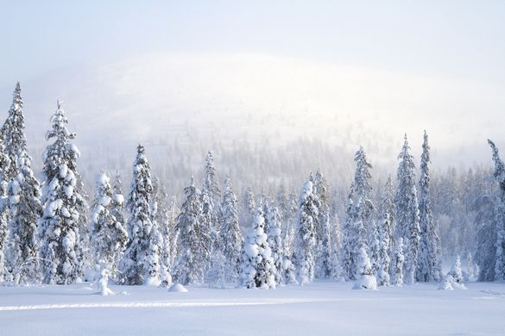

TENTS & TREES
BOUYEURE Lucien & TOUZE Maxime & PETIT Corentin & HUAULME Corentin &
TOURPE Florian & GONCALVES Quentin & VAIDIE Camille

Slide 2
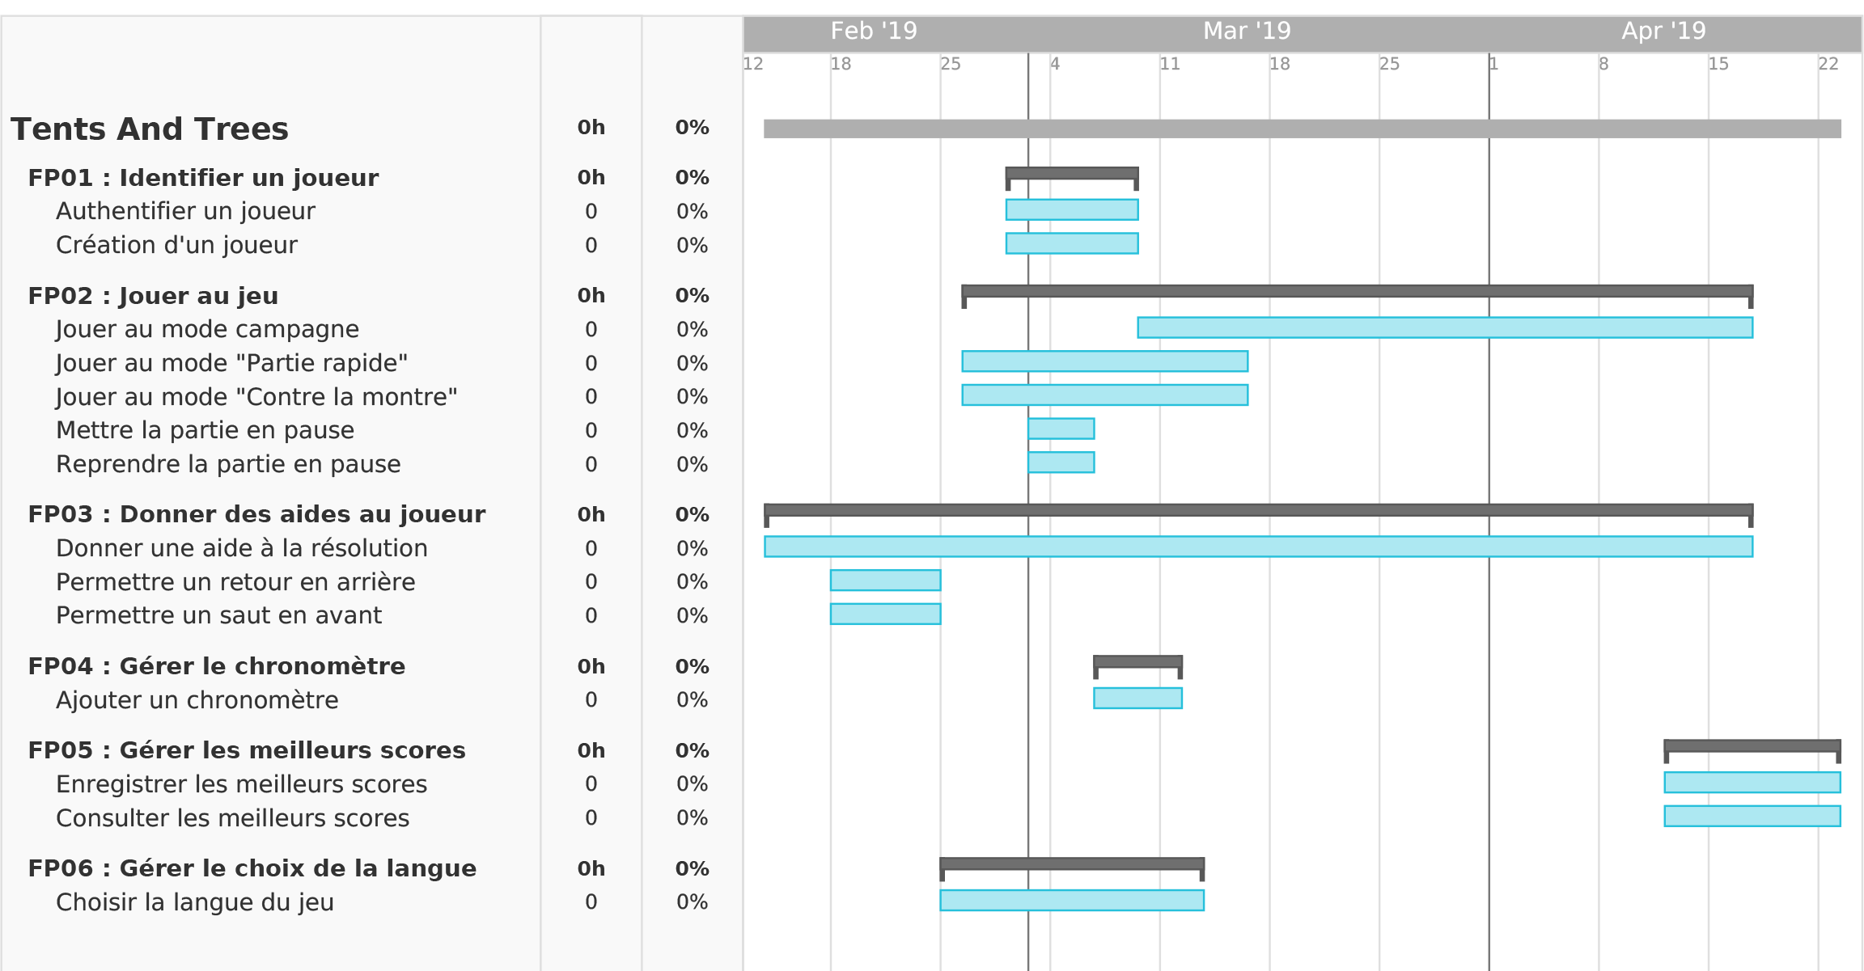
Organisation du travail
2

Slide 3
Choix de Conception
3

Slide 4
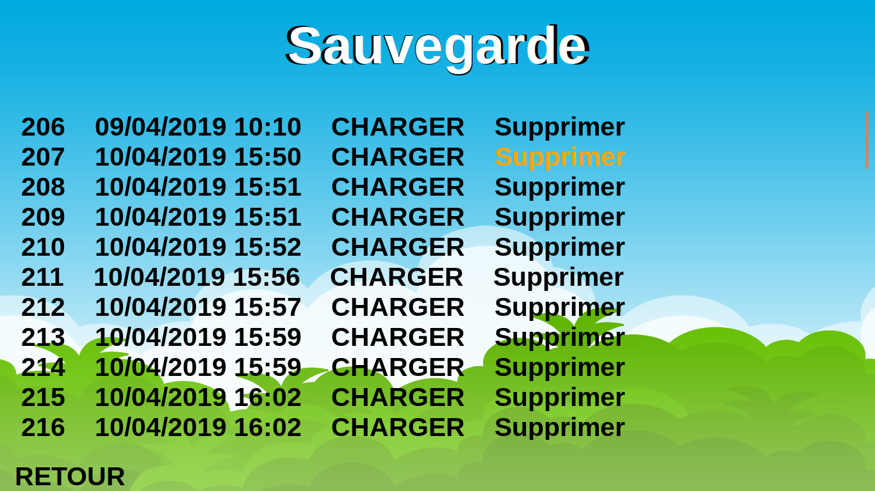
Fonctionnalités importantes
Sauvegarde
4

Slide 5
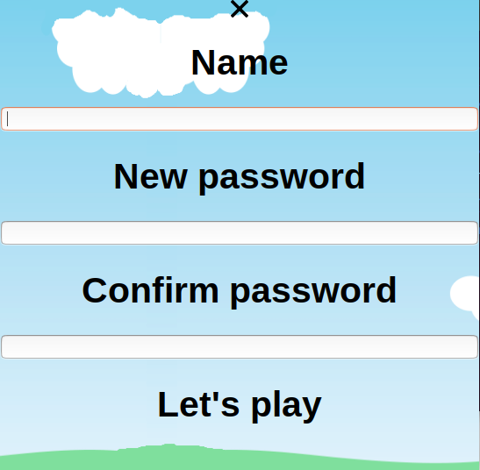
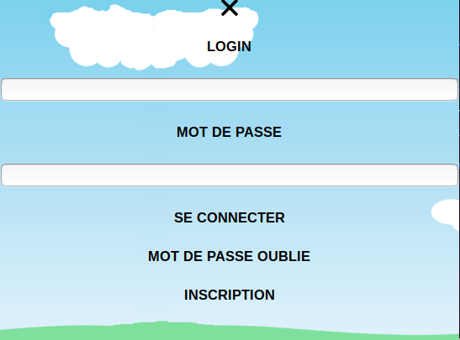
Connexion et mot de passe
5

Slide 6
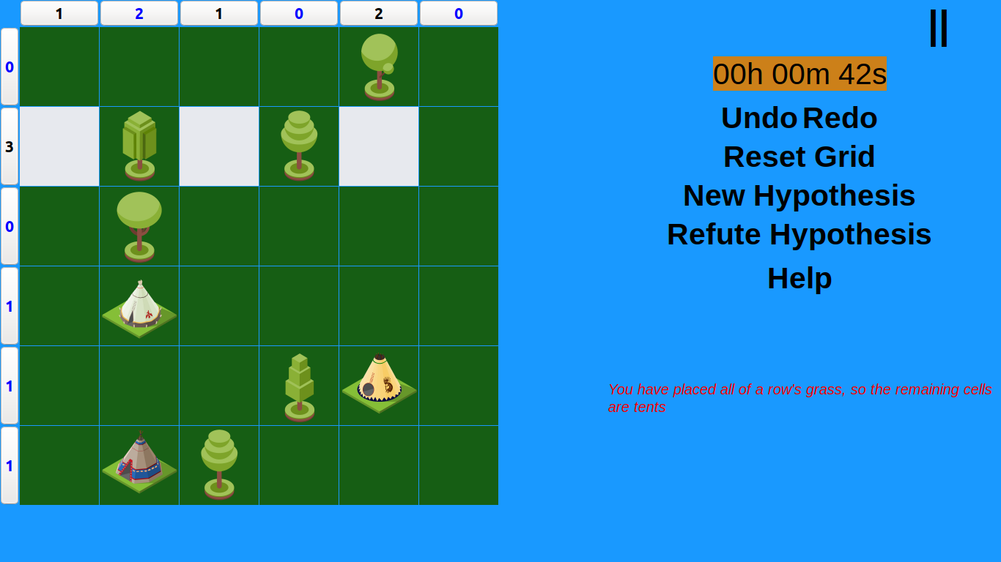
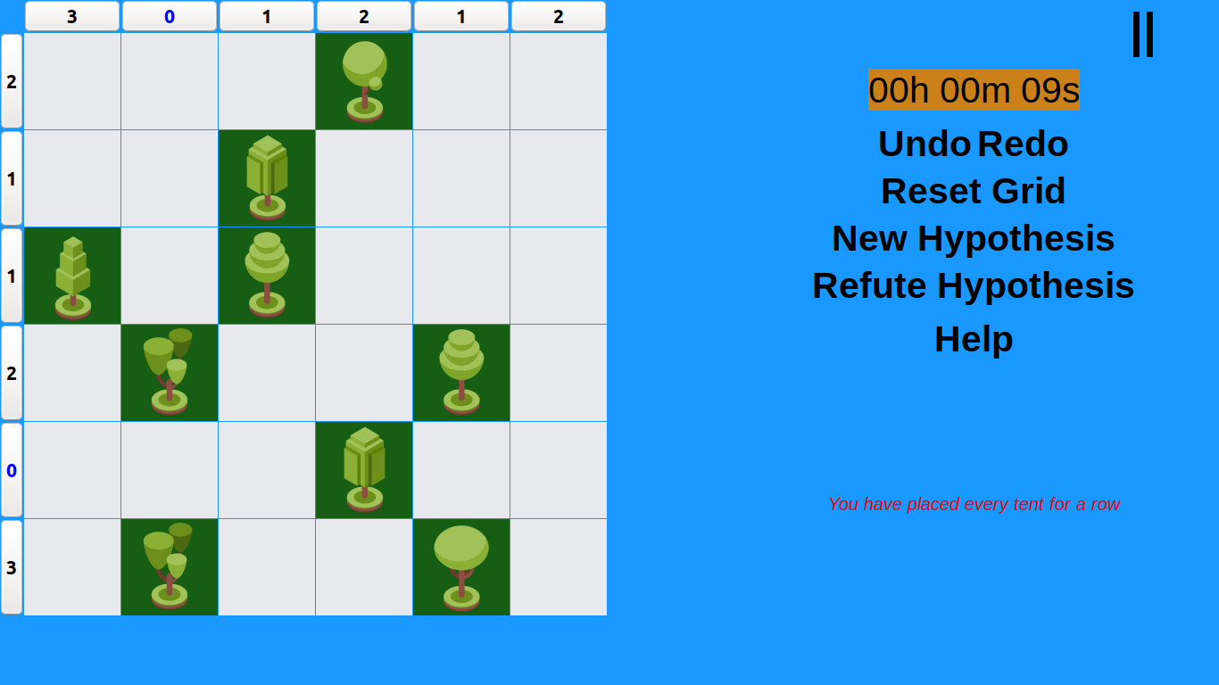
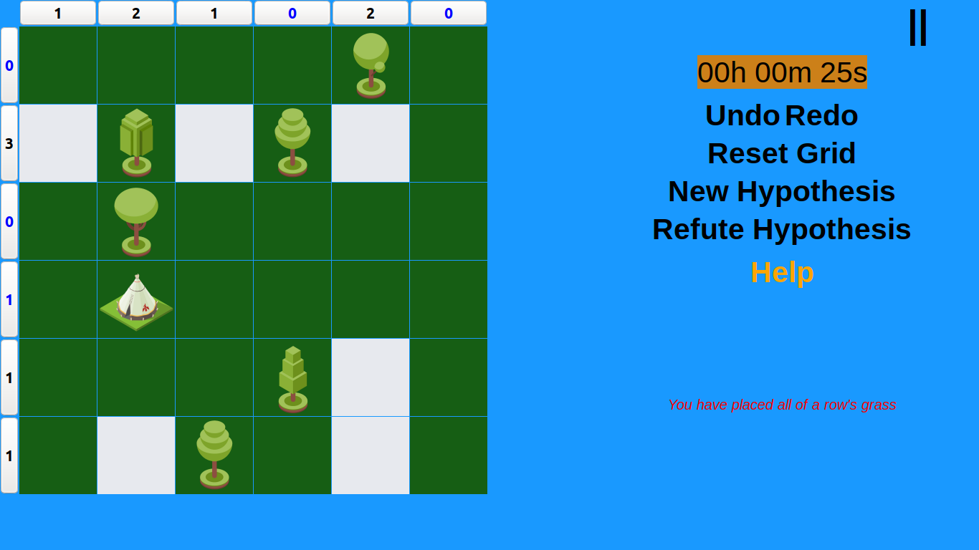
Aides nombreuses et précises
6

Slide 7
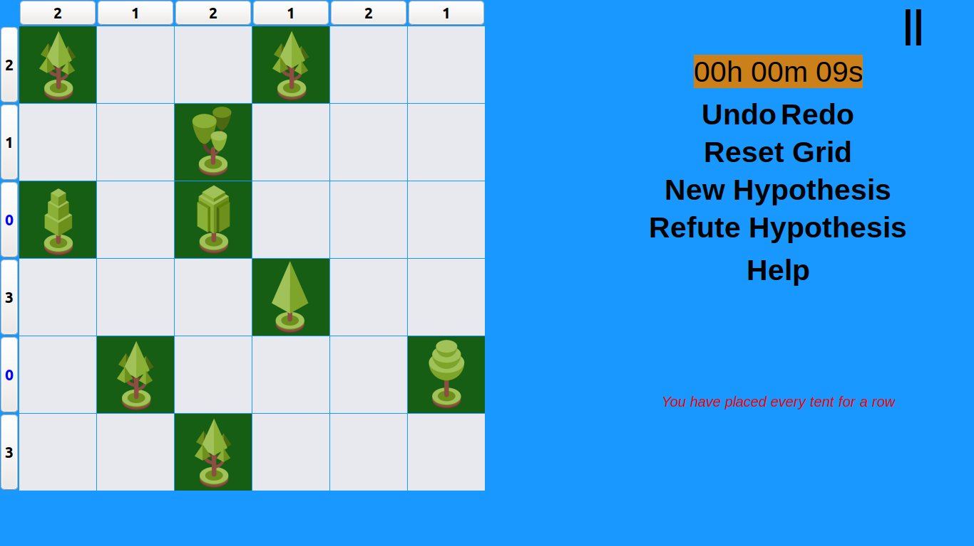

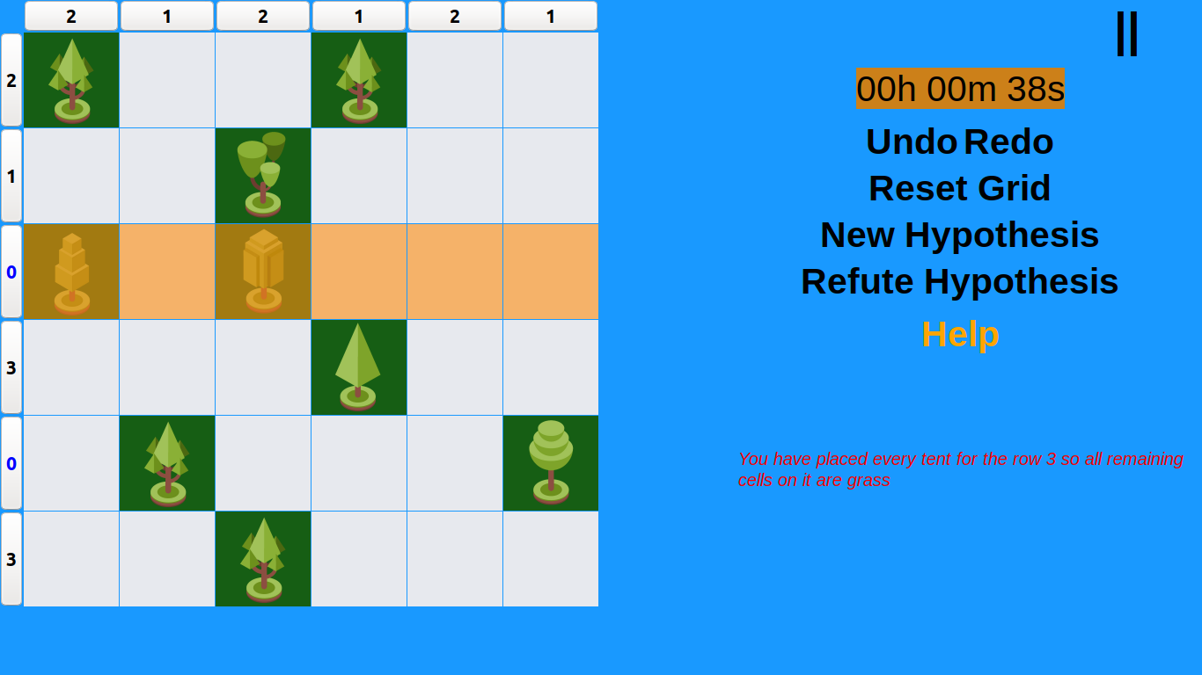
Aides sur plusieurs niveaux
7

Slide 8
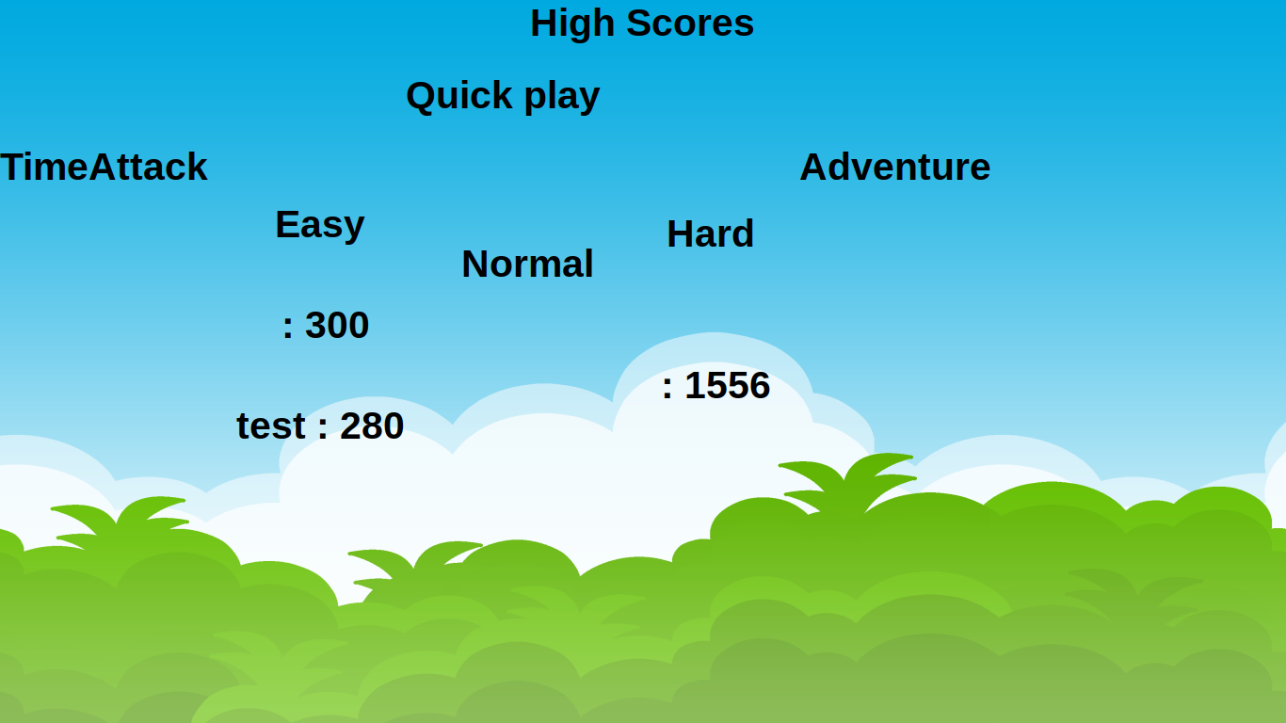
Table des meilleurs scores
8

Slide 9
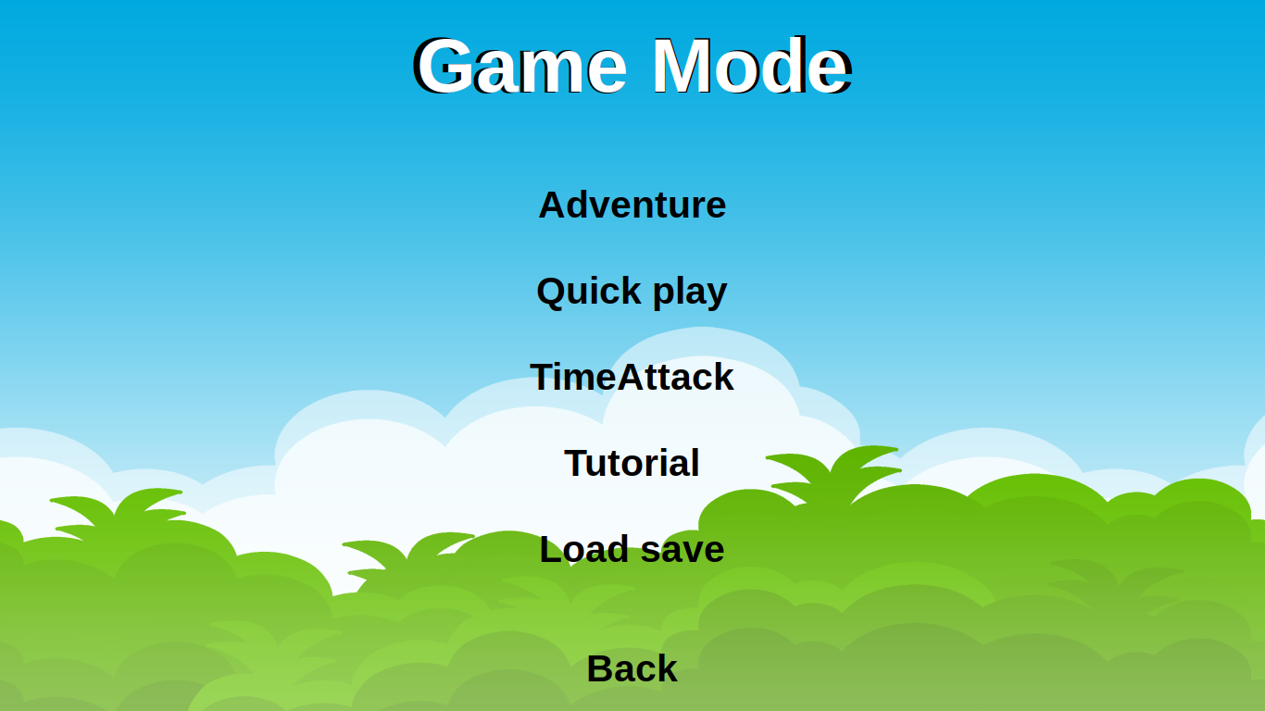
Plusieurs modes de jeu
9

Slide 10
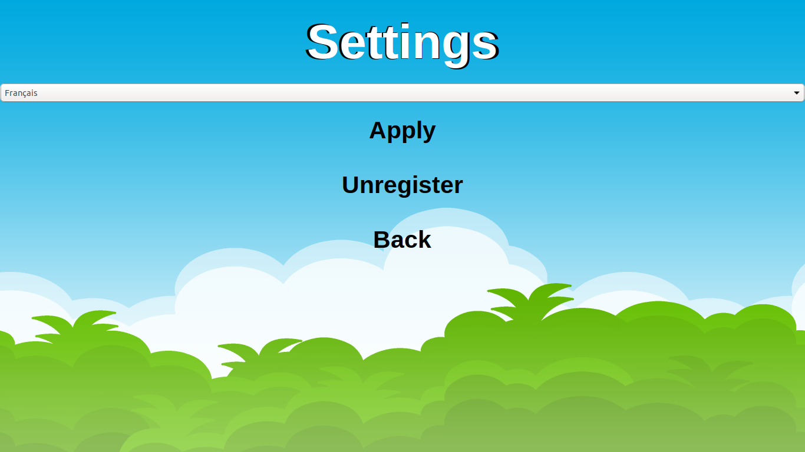
Multilangue
10

Slide 11
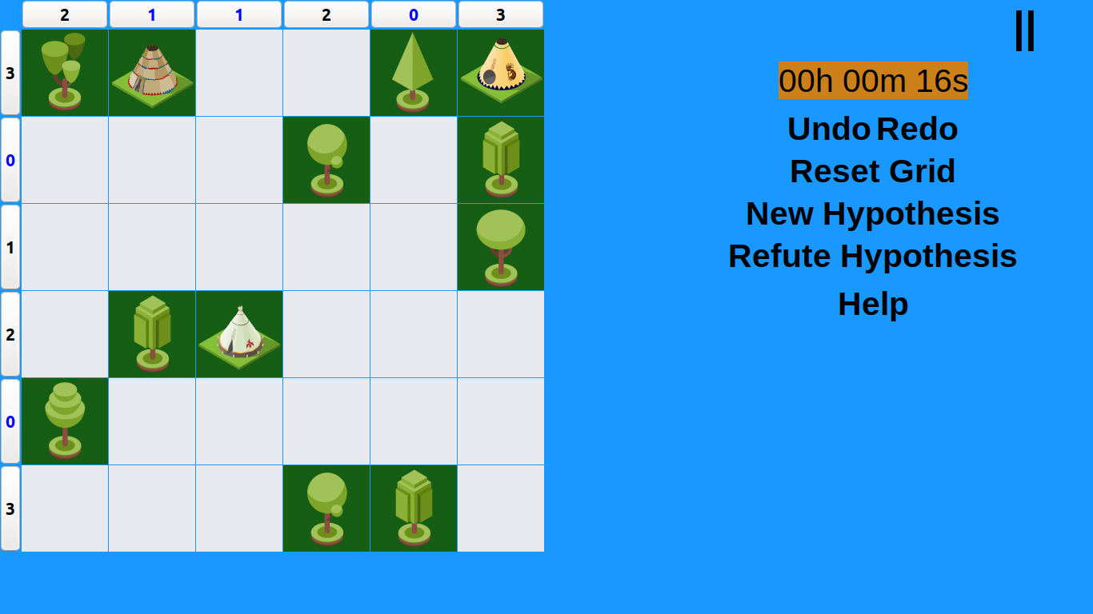
Differentes images (arbre, tente,...)
11

Slide 12
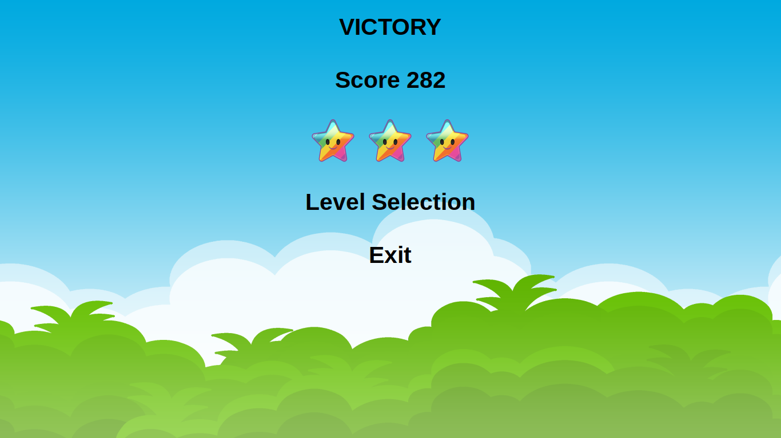
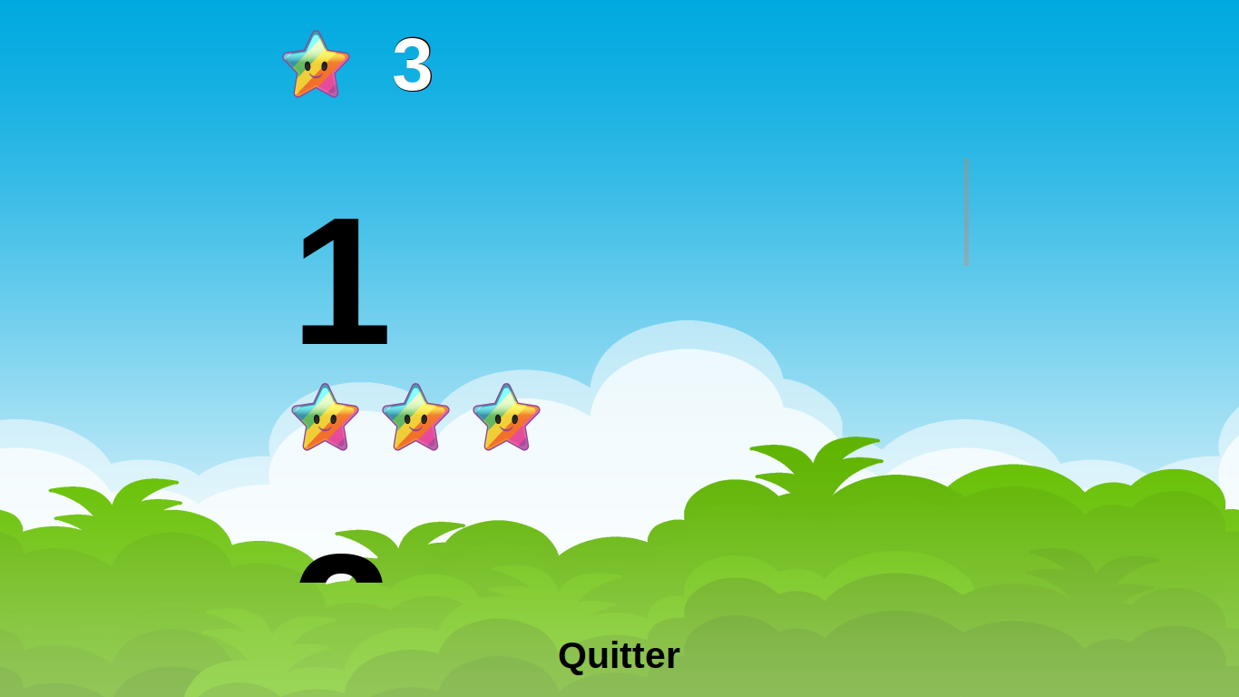
Mode aventure et étoiles
12

Slide 13
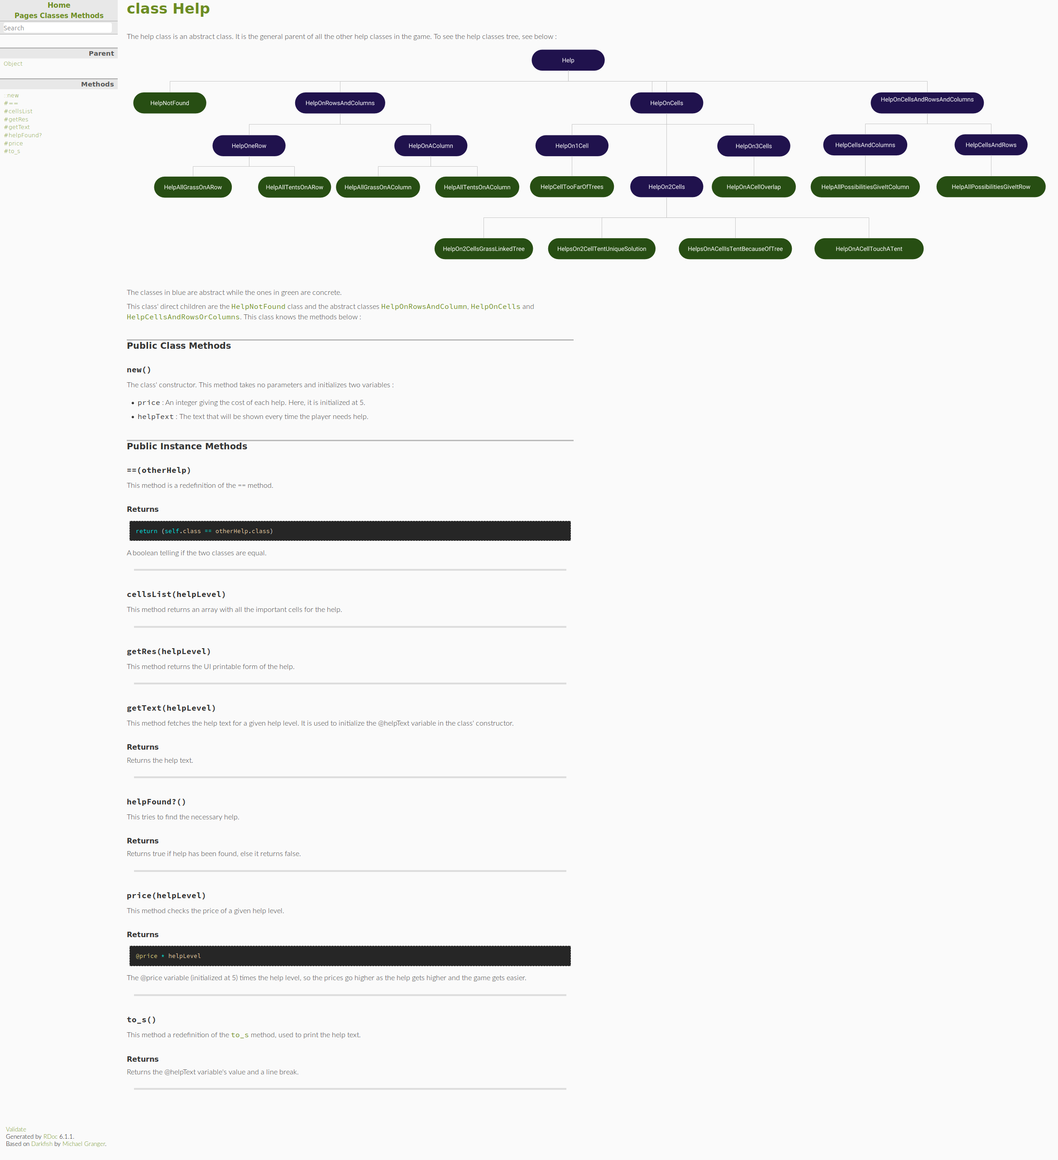
RDoc
13

Slide 14
Exécution
Sans ruby
Linux 32/64
14

Slide 15
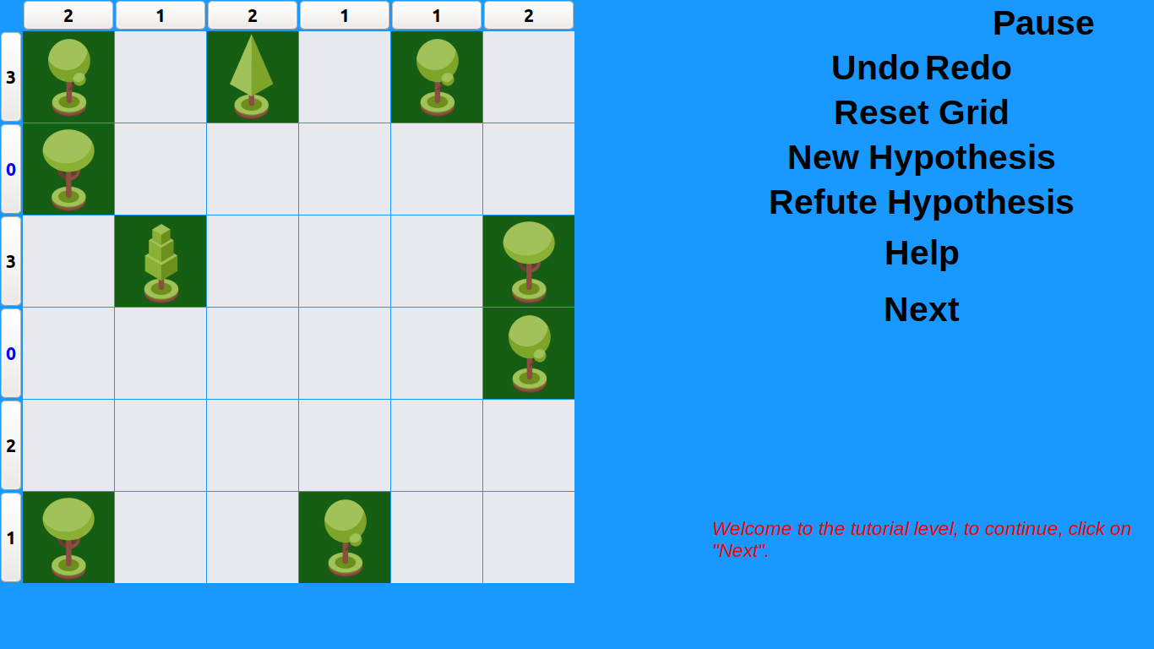
tutoriel
15

Slide 16
BON JEU

